Slide 1
고 급 문 제 해 결
ITEC0415
Advanced Problem Solving
문제 5.18
4월7일 발표 자료
2018117543 한재성

Slide 2
문제 5.18: 2차원 배열 나선형으로 읽기
Notes:
자! 우선 첫 번째 문제점. 바로 전 세계적 노인 인구의 증가입니다.

Slide 3
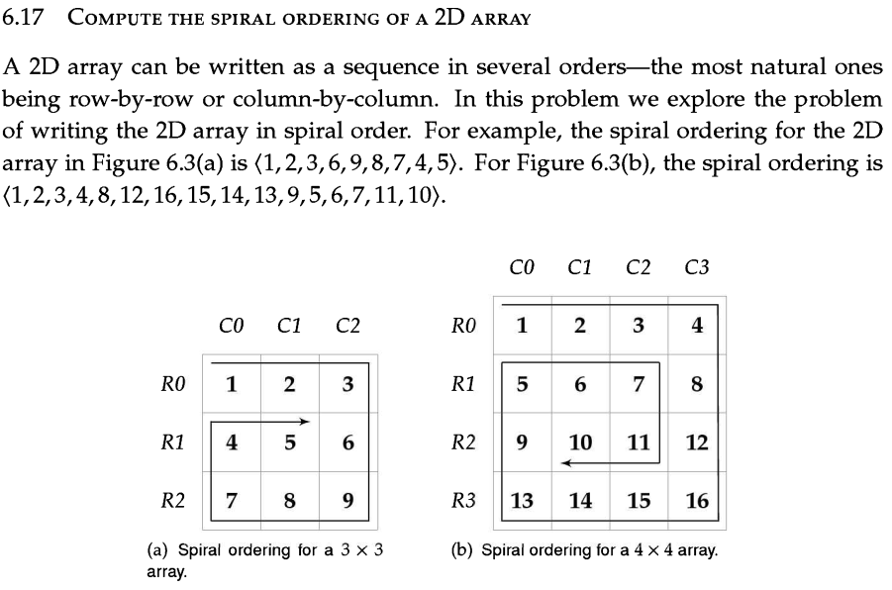
5.18: 2차원 배열 나선형으로 읽기
ITEC0415
Advanced Problem Solving

Slide 4
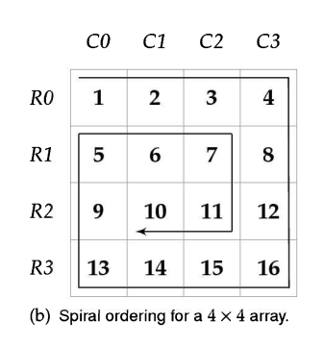
Iterative
ITEC0415
Advanced Problem Solving
4
1
2
3

Slide 5
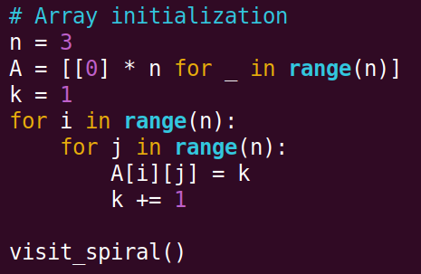
initialization
ITEC0415
Advanced Problem Solving

Slide 6
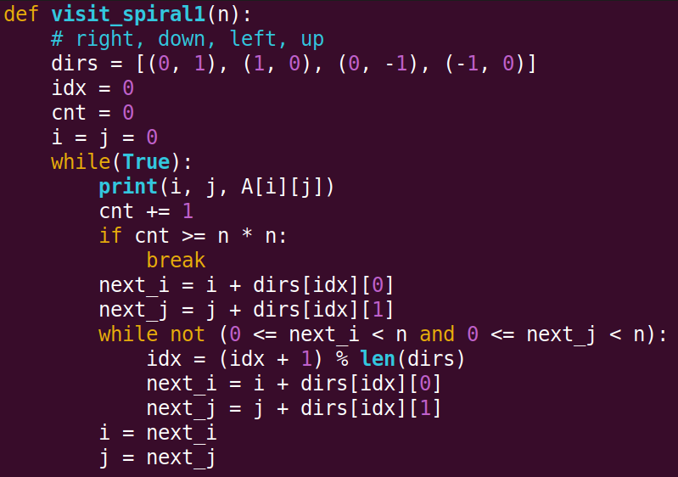
code version #1
ITEC0415
Advanced Problem Solving

Slide 7
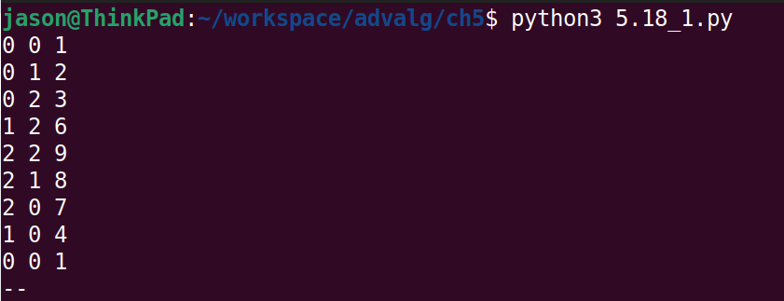
result of code version #1
ITEC0415
Advanced Problem Solving
?

Slide 8
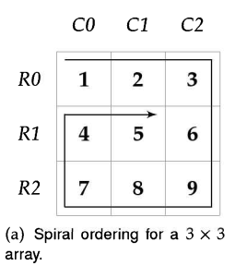
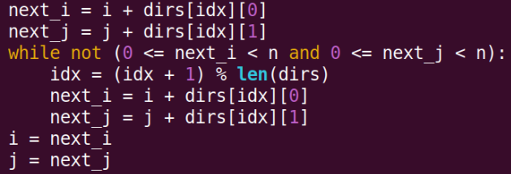
문제점 파악
ITEC0415
Advanced Problem Solving
문제점:
방향만 고려하기 때문에 OutOfBound가
아니라면 무조건 기존 방향 으로만 진행함

Slide 9
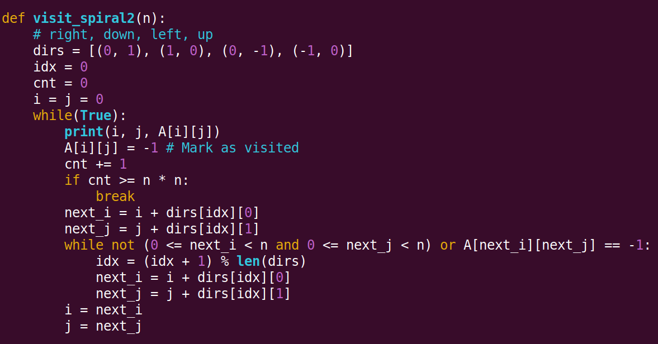
code version #2 - visit 처리
ITEC0415
Advanced Problem Solving

Slide 10
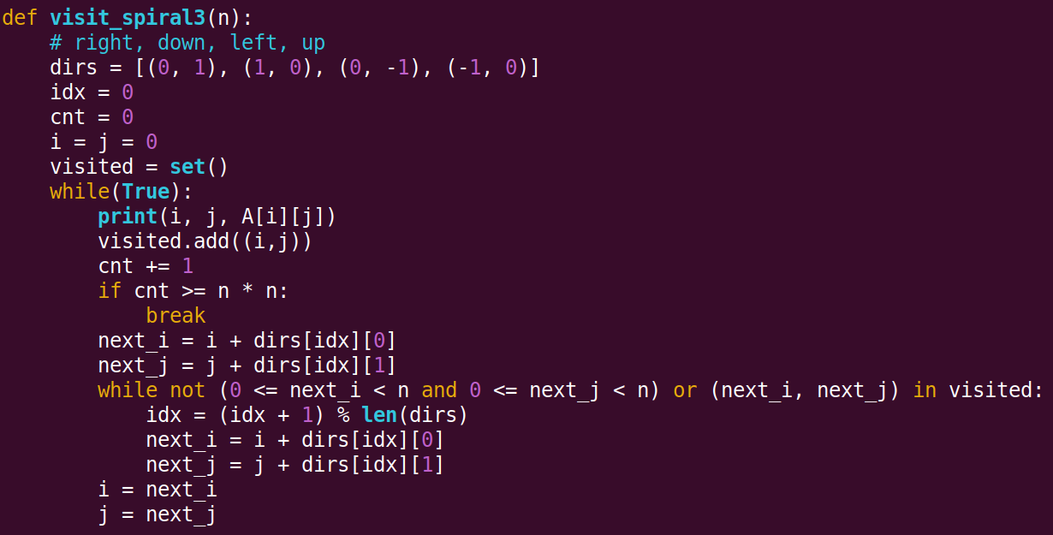
code version #3 - visit 처리
ITEC0415
Advanced Problem Solving

Slide 11
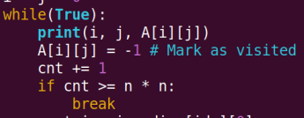
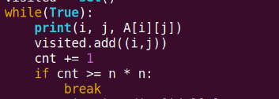
difference
ITEC0415
Advanced Problem Solving
두 코드는 단 한 줄 차이
추가 Memory 없음 - 기존 배열 바뀜
추가 Memory 있음 - 기존 배열 안바뀜
코딩 테스트라면?

Slide 12
recursive
ITEC0415
Advanced Problem Solving
n - 1
n X n
start!
n - 2 X n - 2
n - 1
n - 1
n - 1

Slide 13
recursive
ITEC0415
Advanced Problem Solving
n - 1
j
j + n - 1
n X n
start!
i
n - 1
n - 1
i + n - 1
n - 1

Slide 14
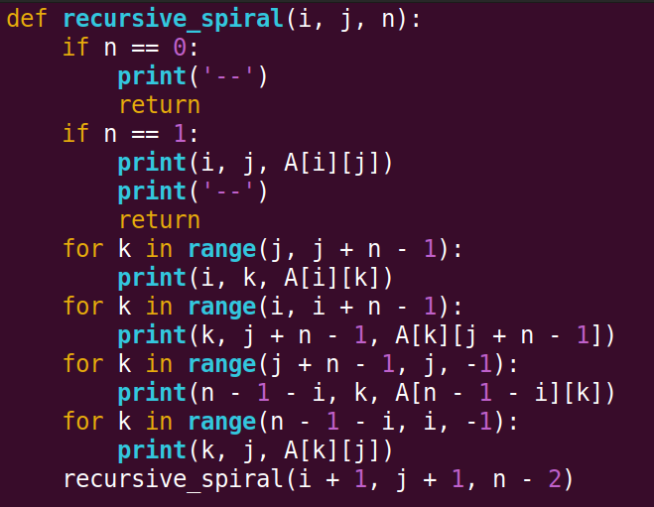
spiral - recursion
ITEC0415
Advanced Problem Solving

Slide 15
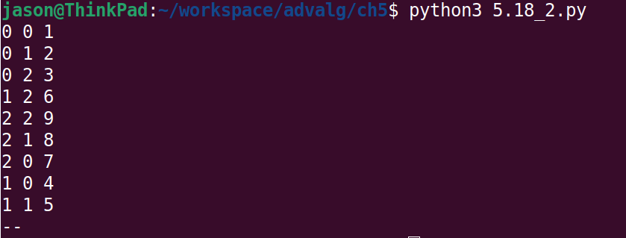
result
ITEC0415
Advanced Problem Solving

Slide 16
Summary
ITEC0415
Advanced Problem Solving
Problem 5.18
Iterative version #1, #2, #3
Recursive version

Slide 17

들어 주셔서 감사합니다
ITEC0415
Advanced Problem Solving

